Slide 1


K-Digital Training
영우 글로벌 러닝 평생 교육원
테마별 여행 장소 추천
Team 2 영우간판들판
민경태, 김동현, 손찬우, 김인성, 박진완

Slide 2
목차
01. 프로젝트 개요
02. 프로젝트 팀 구성 및 역할
03. 프로젝트 수행 절차 및 결과
04. 자체 평가 의견

Slide 3
01
01
프로젝트 개요
프로젝트 주제 및 선정배경
다른 여행사는 키워드로 여행지를 추천 하는 반면, 본 프로젝트는 사용자의 요구를 일상적인 문장으로 받아 절차를 간소화시키고 더 쉽게 테마의 여행지를 추천합니다.
프로젝트 구현 내용
추천 알고리즘 : 기계 학습, 알고리즘 처리
챗봇 : 자연어 처리
(3) 프로젝트 의의
교육에서는 단순히 데이터 분석 및 모델 개발만 배웠다면 프로젝트를 통해 데이터 수집 및 전처리 능력을 더욱 향상 시킬 수 있습니다.
(4) 개발 환경
코랩, 플라스크
(5) 기대 효과
사용자가 직접 여행지를 고르지 않아도 여행지를 골라주며, 여행 만족도 상승 및 색다른 여행이 가능합니다.

Slide 4
02
프로젝트 팀 구성 및 역할
훈련생 | 역할 | 담당 업무
민경태 | 팀장 | ▶ 챗봇 모델링 ▶ 팀 업무 진행 확인 및 역할 조율
김동현 | 팀원 | ▶ 웹 플랫폼 구현
손찬우 | 팀원 | ▶ 제주도 데이터 분석 ▶ 여행지 추천 시스템 개발
김인성 | 팀원 | ▶ 제주도 데이터 수집 ▶ 챗봇 데이터 제작
박진완 | 팀원 | ▶ 제주도 데이터 수집 ▶ 여행지 추천 시스템 개발

Slide 5
03
프로젝트 수행 절차
구분 | 기간 | 활동
사전 기획 | ▶ 4/7 (목) | ▶ 프로젝트 기획 및 주제 선정 ▶ 역할 분담
추천 알고리즘 구현 | ▶ 4/14(목) ~ 4/22(목) | ▶ 제주도 관광 데이터 검색 & 크롤링 ▶ 관광 데이터 전처리 및 변환 ▶ 테마별 추천 알고리즘 코딩
챗봇 구현 | ▶ 4/11(월) ~ 4/22(목) | ▶ 질문 데이터 수집 ▶ 답변 데이터 생성 ▶ 챗봇 모델링
웹 구현 | ▶ 4/7(목) ~ 4/17(일) | ▶ 파이썬GUI 구현 ▶테마를 리스트 형식으로 출력함
전체 모델링 | ▶ 4/21(목) | ▶ 챗봇, 추천 알고리즘 최적화 ▶ 플라스크 웹 최적화
총 개발기간 | ▶ 4/7(목) ~ 4/21(목)(총 2주) | - | -
Notes:
우선 전체적으로 설명을 드리자면 파이썬으로 구현한 GUI에서 사용자가 테마를 체크하거나 챗봇에 문장을 입력하면 챗봇에서는 키워드를 뽑고 체크된 테마 혹은 입력받은 키워드를 인풋 데이터로 추천 알고리즘이 구현됩니다. 그리고 다시 그 결과를 UI에 띄우는 방식입니다.

Slide 6
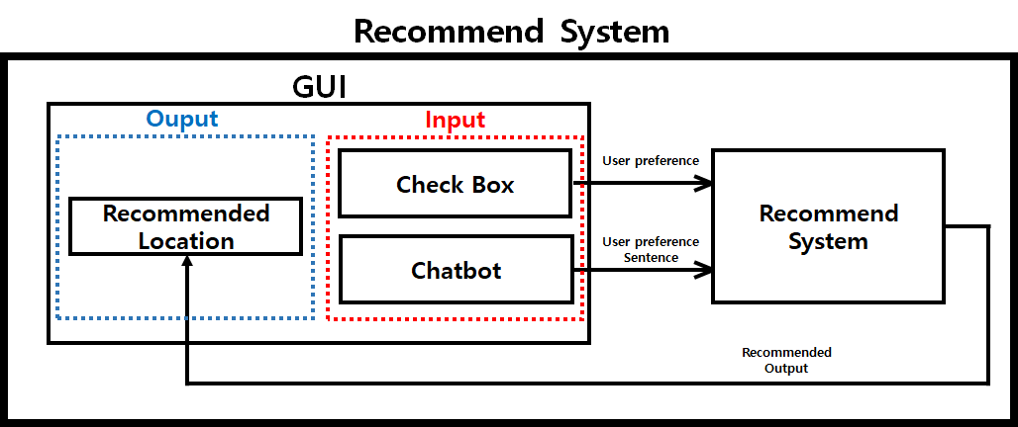
03
프로젝트 수행 절차
Notes:
우선 전체적으로 설명을 드리자면 파이썬으로 구현한 GUI에서 사용자가 테마를 체크하거나 챗봇에 문장을 입력하면 챗봇에서는 키워드를 뽑고 체크된 테마 혹은 입력받은 키워드를 인풋 데이터로 추천 알고리즘이 구현됩니다. 그리고 다시 그 결과를 UI에 띄우는 방식입니다.

Slide 7
목차
03. 프로젝트 수행 절차 및 결과
03-1. 웹
03-2. 챗봇
03-3. 추천 시스템

Slide 8

03-1
프로젝트 수행 절차 및 결과 - 웹
1. 코드 설명(GUI)
from tkinter import * #tkinter 라이브러리를 활용하였습니다.
check_list = [] #이후 체크박스를 리스트로 만들어 체크된 항목을 append로 넣어줬습니다.
def btn_check():
count = 0
for i in range(22):
if ck_val[i].get() == True:
check_list.append(i)
print(check_list) # 이후 추천 팀의 input 데이터가 리스트 혹은 데이터프레임형식이어야
했기에 output을 list로 출력했습니다.
def btn_check1(): #챗봇의 output입니다. 위쪽 텍스트박스에 삽입하였습니다.
result = text.get("1.0", END) 챗봇의 output 또한 추천팀의 input양식에 맞춰서 작성되었습니다.
result = text.get("1.0", END)
text1.insert("end", result)

Slide 9
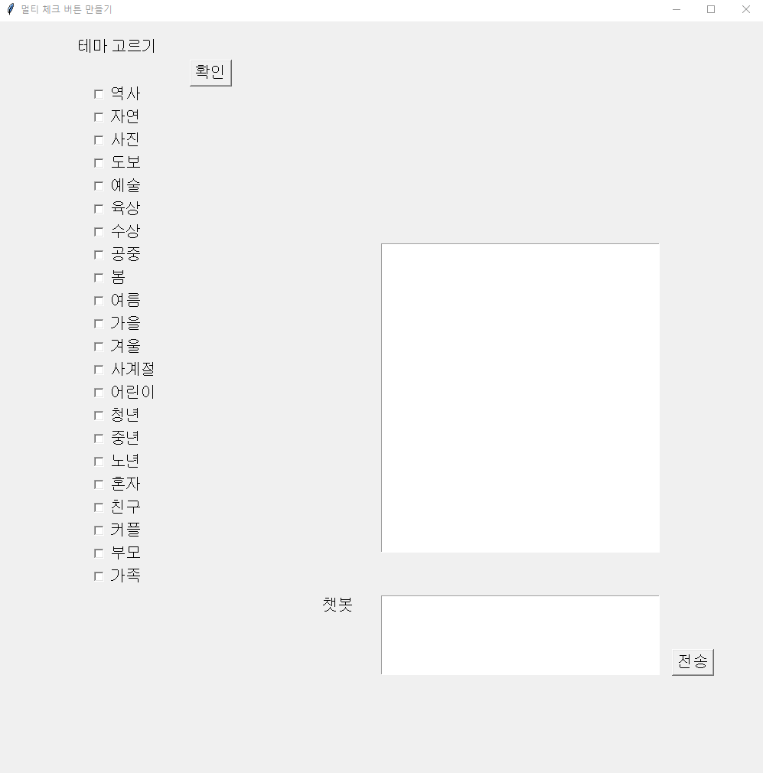
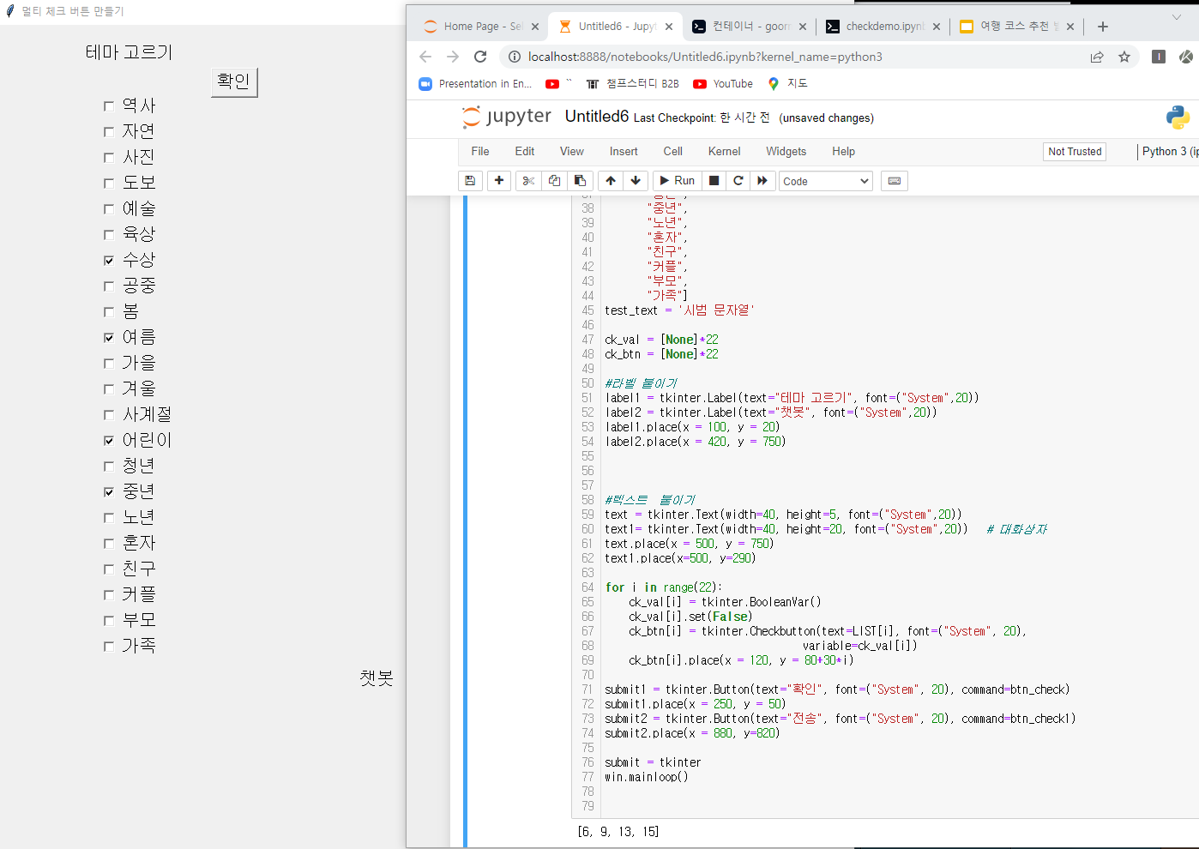
03-1
프로젝트 수행 절차 및 결과 - 웹
2-1. 결과 장면
코드 실행 및 크롤링 과정 움짤 넣어보기
Notes:
오른쪽 사진이 파이썬으로 만든 GUI의 이미지입니다. 이미지의 왼쪽 부분의 체크 박스가 테마를 인풋받는 방식입니다. 확인을 누르면 테마가 들어가구요. 오른쪽부분이 챗봇입니다. 왼쪽은 GUI에서 체크박스를 체크하면 아래에 리스트가 나오는 것을 보여줍니다. 저희 추천 시스템의 인풋 데이터가 리스트여서 리스트로 나오게 만들었구요.

Slide 10
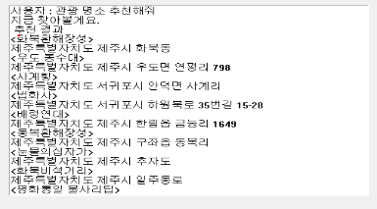
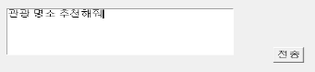
03-1
프로젝트 수행 절차 및 결과 - 웹
2-2. 결과 장면
Notes:
챗봇에 관광명소/ 자연 등 테마가 포함된 문장을 입력 시 테마를 추출하여 알고리즘이 구현되고 테마와 관련된 명소를 출력합니다. 만족도가 좋을 가능성이 높은 순서대로 10개를 출력합니다.

Slide 11
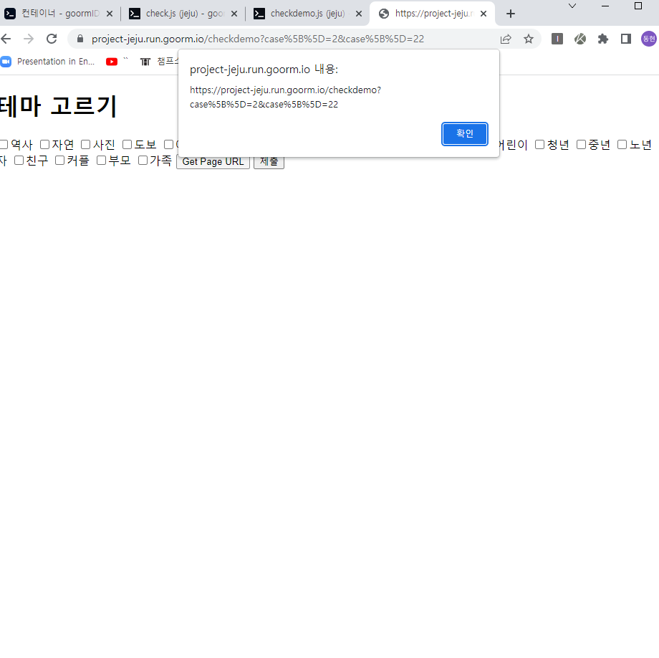
03-1
프로젝트 수행 절차 및 결과 - 웹
3. 시도했던 모델들
1. 장고(django)
2. 플라스크(flask)(goormIDE를 이용)
https://project-jeju.run.goorm.io/
3. 주피터를 이용한 파이썬 GUI
Notes:
url에 선택한 테마가 포함되도록 구현하였으나 이후 그 url을 받아와서 테마를 골라내는 것에 어려움을 느껴 다른 방법을 채택 , 플라스크로 두 가지 방법을 시도했었습니다. url을 메세지박스로 다시 불러왔는데 이 경우는 테마를 한글로 받아오는 것에는 실패했습니다.

Slide 12

03-1
프로젝트 수행 절차 및 결과 - 웹
4. 시행착오
지도(지도의 구획별로 연결되어있는 버튼 만들기)
서버로 GUI 구현(html,주피터, 코랩, 등 환경에 따라 구현에 한계가 있는 점)
챗봇에서 입력 값에 따른 원활한 대답을 불러오는 것(단일 방향, 서버 구현 등)
체크박스에서 체크한 목록을 리스트 안에 한글로 불러오는 것(utf-8, cp949, euc-kr, 등 시도)
최종 출력이 지도에서의 경로가 되게 만들고 싶었으나 output을 지도로 하는 것, 경로를 직접 구성하는 것에 필요한 정보들을 온전히 구성하지 못한 점, 등 문제가 많아서 구현 실패
체크박스를 실행파일로 만들어서 실행하려고 했으나 실패(GUI)
(클릭해도 아무런 반응이 없음)

Slide 13
목차
03. 프로젝트 수행 절차 및 결과
03-1. 웹
03-2. 챗봇
03-3. 추천 시스템

Slide 14

04
03-2
프로젝트 수행 절차 및 결과 - 챗봇
챗봇을 사용한 이유
버튼이나 지도로 여행지를 추천 받는 것이 아닌 대화를 통해 사용자의 니즈를 파악하고자 했습니다.
사용자가 직접 여행지를 고르지 않아도 맞춤형으로 여행지를 골라주어 색다른 여행이 가능합니다.
프로젝트에서 챗봇을 구현함으로써 챗봇 데이터에 대한 이해를 높이고자 했습니다.
[출처] - 여행 신문 30, 챗봇 기사

Slide 15
04
03-2
프로젝트 수행 절차 및 결과 - 챗봇
챗봇의 종류
문제 해결용 대화 시스템(Task oriented Dialogue System): 문제를 해결하기 위해 설계된 시스템입니다. 우리가 주로 많이 쓰는 구글 어시스턴트, 시리, 알렉사, 빅스비가 이 종류에 속합니다. 이 시스템은 최대한 적은 대화로 이용자가 원하는 것을 이해하고 해결해주려는 것에 초점이 맞추어져 있습니다.
자유 주제 대화 시스템(Open domain Dialogue System): 수다를 위해 만들어진 시스템입니다. 유저가 어떠한 주제로 말을 걸어도 시스템은 이에 알맞는 답변을 하여 대화를 이어나가기 위해 만들어집니다. 지속적으로 유저의 흥미를 유발하여 최대한 긴 대화를 하는 것이 목적입니다.
여행지 추천에 중점을 두었고, 날씨나 가게 오픈 시간등의 간단한 정보를 주는 챗봇을 만들고자 했습니다.
따라서 문제 해결용 대화 위주의 챗봇을 제작했습니다.

Slide 16
04
03-2
프로젝트 수행 절차 및 결과 - 챗봇
챗봇 데이터 생성
모델 | 타겟 | 데이터 내용 | 데이터길이
1 | 문장 타입 | 사용자의 질문에 추천, 대화, 정보에 대해 판별 | 351331
2 | 구성원 | 가족, 친구, 커플, 혼자, 어린이 등으로 판별 | 316464
3 | 테마 | 여행지의 테마를 판별 | 447120
4 | 정보 내용 | 정보를 날씨, 위치, 시간으로 판별 | 219573
위치에 맞는 단어들을 조합하여 문장 생성
노이즈 추가
일부 단어를 유사 단어로 바꿔 사용
한국어 -> 영어 변환 후 재변환

Slide 17
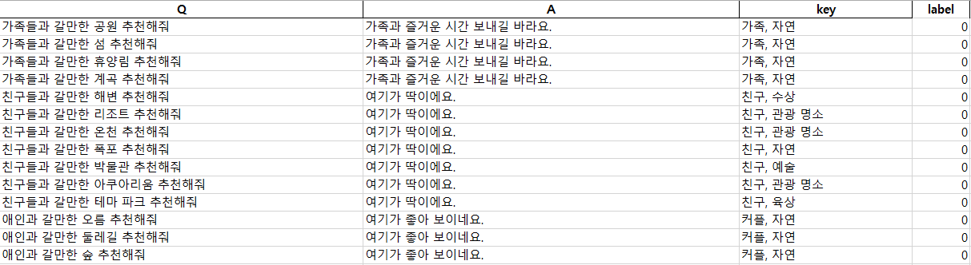
04
03-2
프로젝트 수행 절차 및 결과 - 챗봇
학습 데이터
Q : 질문
A : 대답
key : 핵심 문자
label : 문장 구분

Slide 18
04
03-2
프로젝트 수행 절차 및 결과 - 챗봇
모델별 성능 평가 - GRU
모델 1 – 문장 타입 판별 모델
모델 2 – 구성원 판별 모델
모델 3 – 태그를 받아 카테고리 처리된 레이블 출력 모델
모델 4 – 문장 타입이 정보일 때, 정보 타입 판별 모델
 | 모델1 | 모델2 | 모델3 | 모델4
문장 수 | 351,331 | 316,464 | 447,120 | 219,573
정확도 | 0.987 | 0.988 | 0.999 | 1.0

Slide 19
목차
03. 프로젝트 수행 절차 및 결과
03-1. 웹
03-2. 챗봇
03-3. 추천 시스템

Slide 20
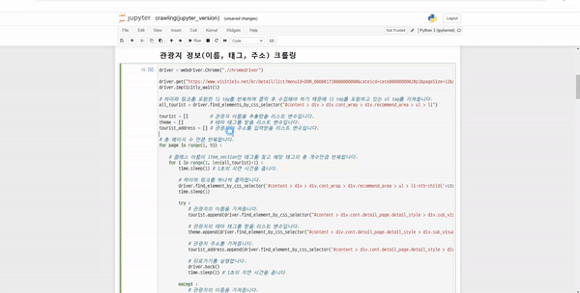
03-3
프로젝트 수행 절차 및 결과 - 추천 시스템
1. 데이터 수집
Selenium을 활용한 웹 페이지 크롤링 과정

Slide 21
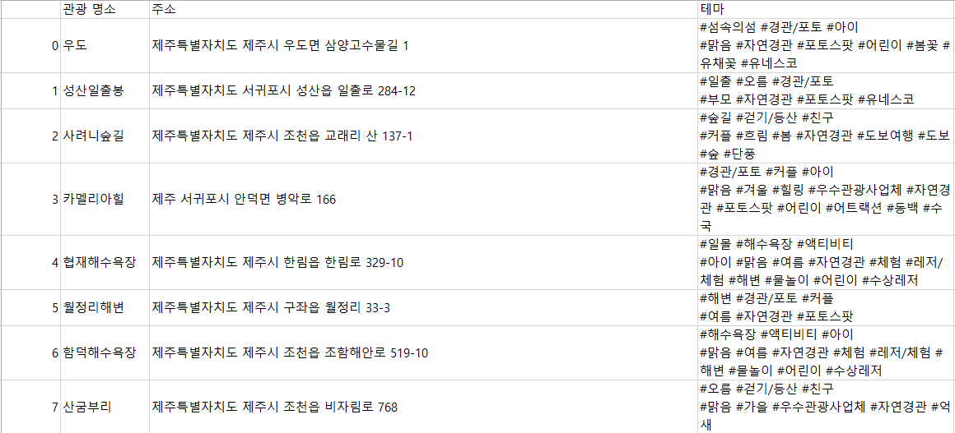
03-3
프로젝트 수행 절차 및 결과 - 추천 시스템
2. 데이터 선정
tourist_information.csv
선정 이유: 저희가 추천하고자 하는 것은 사용자가 원하는 테마의 관광지입니다. 이를 위해서는 관광지의 기본 정보와
테마에 대한 태그가 필요합니다. 비짓제주에서 크롤링 한 데이터는 저희가 원하는 모든 정보를 담고 있기에
추천 시스템에 학습 데이터로 가장 적합하다고 판단되어 선정하게 되었습니다.

Slide 22
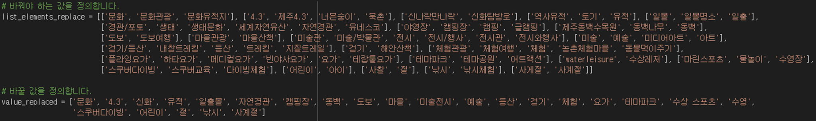
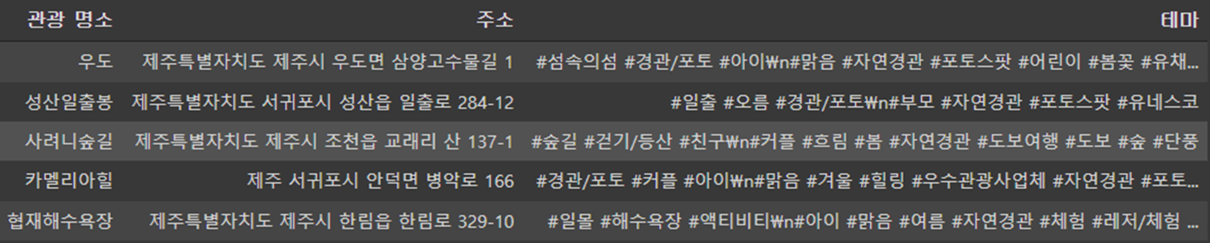
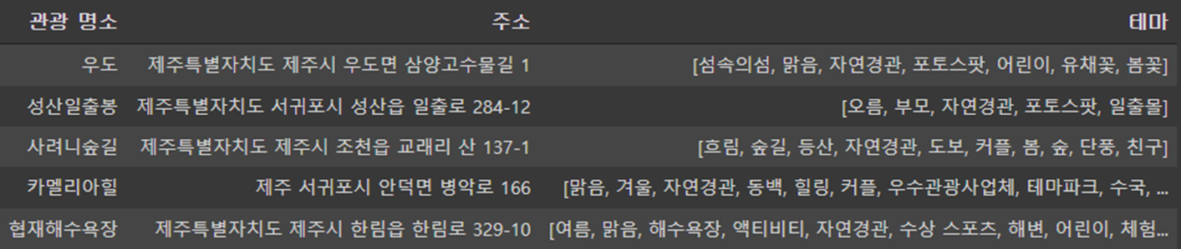
03-3
프로젝트 수행 절차 및 결과 - 추천 시스템
3-1. 데이터 정제 - 태그 유의어 묶기 및 특수문자 제거
“아이”와 “어린이”를 묶어 “어린이” 라는 하나의 단어만 남게 된다.

Slide 23
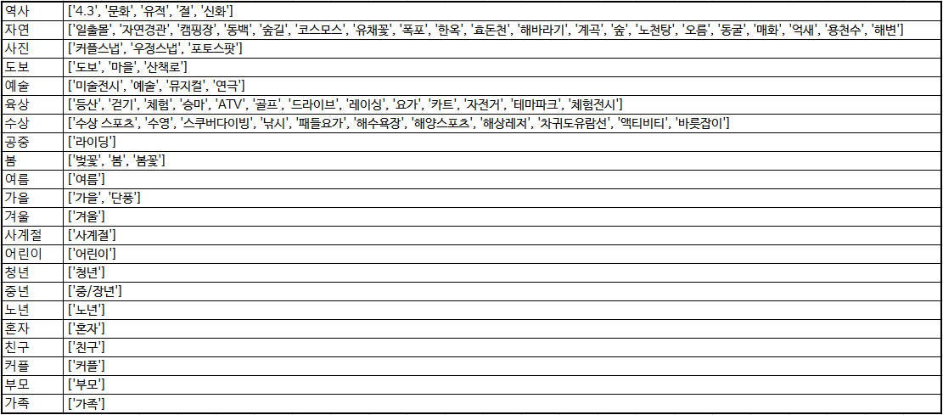
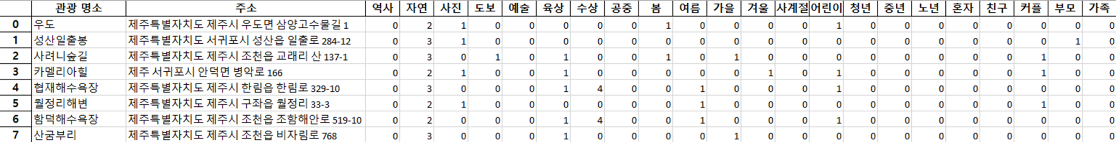
03-3
프로젝트 수행 절차 및 결과 - 추천 시스템
3-2. 데이터 정제 - 태그 카테고리화 및 카운트
테마에 해당하는 태그의 개수를 세어 데이터 프레임을 새로 생성합니다.
Notes:
관광지 태그의 공통된 주제를 카테고리로 선정 하고 각 카테고리에 해당하는 태그의 개수를 세어 데이터를 새로 만들어줍니다. 이렇게 데이터를 만든 이유는 관광지가 가지고 있는 태그가 해당 테마의 성격을 대변한다고 판단하였습니다. 고로 사용자가 입력한 테마에 대해서 태그를 많이 가지고 있는 장소가 더 적합하다고 생각하였고 이런 장소를 우선적으로 추천해주고자 다음과 같은 모양의 데이터를 만들게된것입니다.

Slide 24
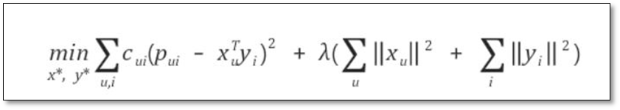
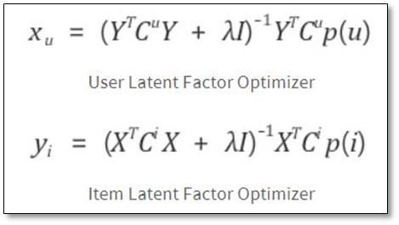
03-3
프로젝트 수행 절차 및 결과 - 추천 시스템
4. 모델 선정 (ALS: Alternating Least Squares)
ALS 알고리즘이란?
행렬 분해를 최적화하는 잠재 요인의 유저 협업 필터링 기반의 추천 알고리즘으로서, loss function이 최소가 되는 행렬 x, y를 추출하는데 목적이 있다.
- loss function
- Optimizer
ALS 알고리즘을 선택한 이유
사용자가 선택하지 않은 테마에 대해서 유의미한 영향을 끼치지 않는다라고 판단하는 것은 옳지 않다고 생각하여 선택하지 않은 태그 즉 잠재 요인도 고려하여 사용자가 선택한 테마에 가장 적합한 장소를 추천하기 위해 선정하게 되었습니다.
Notes:
관광지 태그의 공통된 주제를 카테고리로 선정 하고 각 카테고리에 해당하는 태그의 개수를 세어 데이터를 새로 만들어줍니다. 이렇게 데이터를 만든 이유는 관광지가 가지고 있는 태그가 해당 테마의 성격을 대변한다고 판단하였습니다. 고로 사용자가 입력한 테마에 대해서 태그를 많이 가지고 있는 장소가 더 적합하다고 생각하였고 이런 장소를 우선적으로 추천해주고자 다음과 같은 모양의 데이터를 만들게된것입니다.

Slide 25
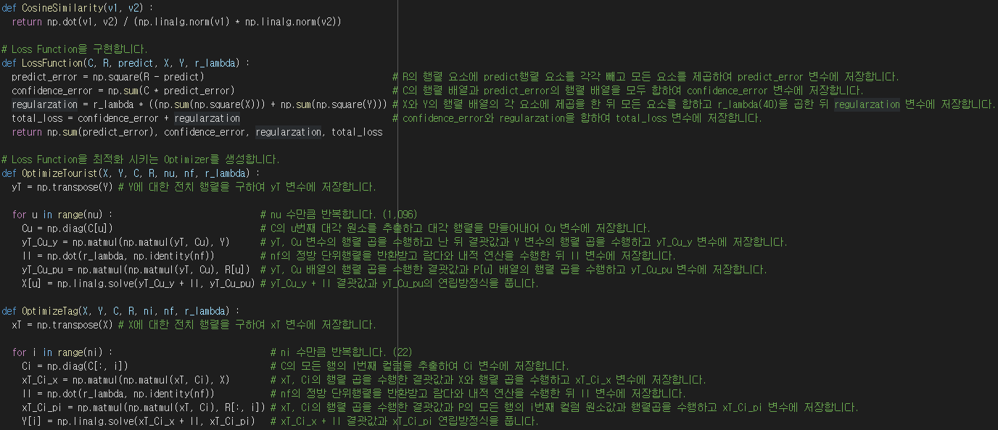
03-3
프로젝트 수행 절차 및 결과 - 추천 시스템
5-1. 코드 - 사용 함수
Notes:
관광지 태그의 공통된 주제를 카테고리로 선정 하고 각 카테고리에 해당하는 태그의 개수를 세어 데이터를 새로 만들어줍니다. 이렇게 데이터를 만든 이유는 관광지가 가지고 있는 태그가 해당 테마의 성격을 대변한다고 판단하였습니다. 고로 사용자가 입력한 테마에 대해서 태그를 많이 가지고 있는 장소가 더 적합하다고 생각하였고 이런 장소를 우선적으로 추천해주고자 다음과 같은 모양의 데이터를 만들게된것입니다.

Slide 26
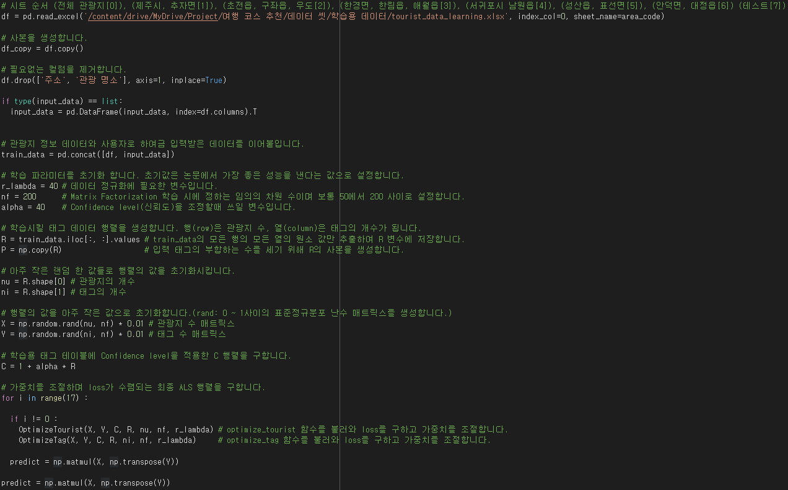
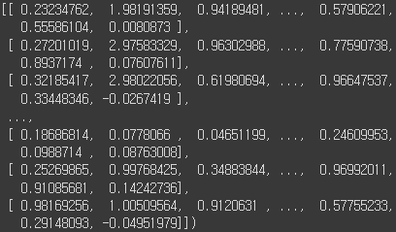
03-3
프로젝트 수행 절차 및 결과 - 추천 시스템
5-2. 코드 - 입력 데이터 + 학습 데이터 ALS 행렬 연산 수행
Notes:
관광지 태그의 공통된 주제를 카테고리로 선정 하고 각 카테고리에 해당하는 태그의 개수를 세어 데이터를 새로 만들어줍니다. 이렇게 데이터를 만든 이유는 관광지가 가지고 있는 태그가 해당 테마의 성격을 대변한다고 판단하였습니다. 고로 사용자가 입력한 테마에 대해서 태그를 많이 가지고 있는 장소가 더 적합하다고 생각하였고 이런 장소를 우선적으로 추천해주고자 다음과 같은 모양의 데이터를 만들게된것입니다.

Slide 27
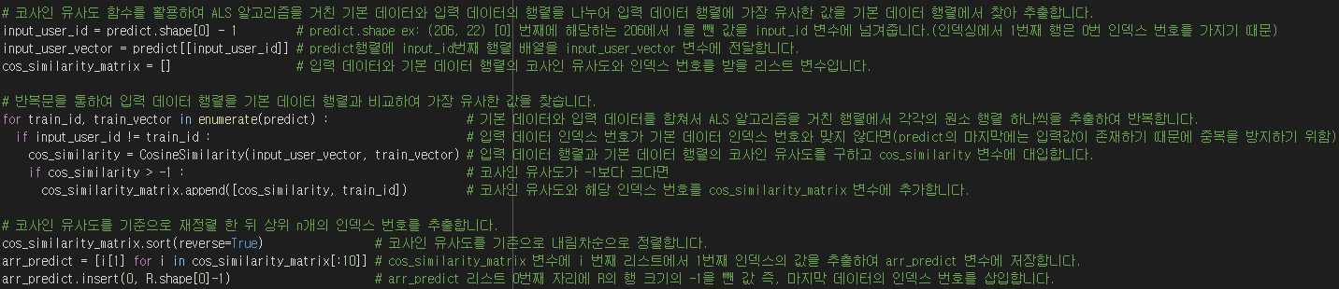
03-3
프로젝트 수행 절차 및 결과 - 추천 시스템
5-3. 코드 - 코사인 유사도 연산 수행 후 상위 n개의 행 인덱스 번호 추출
Notes:
관광지 태그의 공통된 주제를 카테고리로 선정 하고 각 카테고리에 해당하는 태그의 개수를 세어 데이터를 새로 만들어줍니다. 이렇게 데이터를 만든 이유는 관광지가 가지고 있는 태그가 해당 테마의 성격을 대변한다고 판단하였습니다. 고로 사용자가 입력한 테마에 대해서 태그를 많이 가지고 있는 장소가 더 적합하다고 생각하였고 이런 장소를 우선적으로 추천해주고자 다음과 같은 모양의 데이터를 만들게된것입니다.

Slide 28
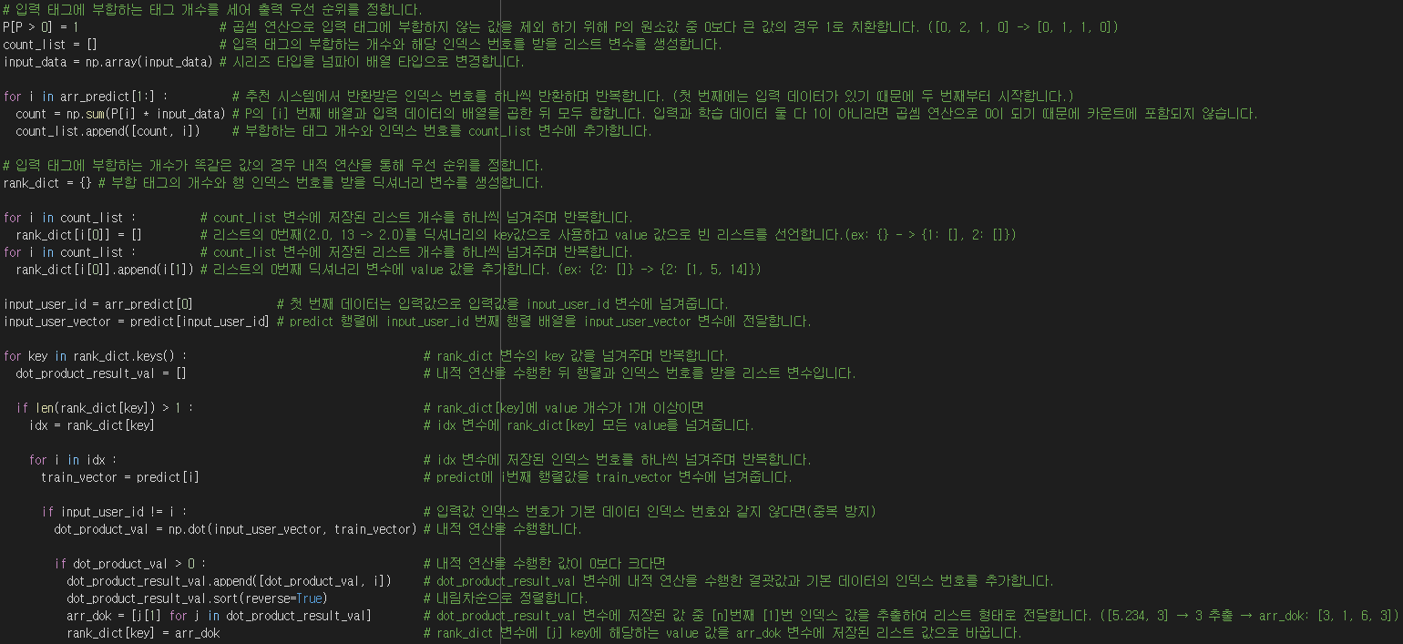
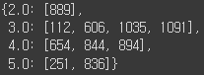
03-3
프로젝트 수행 절차 및 결과 - 추천 시스템
5-4. 코드 - 입력 데이터와의 태그 부합 개수를 기록한 딕셔너리 생성
Notes:
관광지 태그의 공통된 주제를 카테고리로 선정 하고 각 카테고리에 해당하는 태그의 개수를 세어 데이터를 새로 만들어줍니다. 이렇게 데이터를 만든 이유는 관광지가 가지고 있는 태그가 해당 테마의 성격을 대변한다고 판단하였습니다. 고로 사용자가 입력한 테마에 대해서 태그를 많이 가지고 있는 장소가 더 적합하다고 생각하였고 이런 장소를 우선적으로 추천해주고자 다음과 같은 모양의 데이터를 만들게된것입니다.

Slide 29
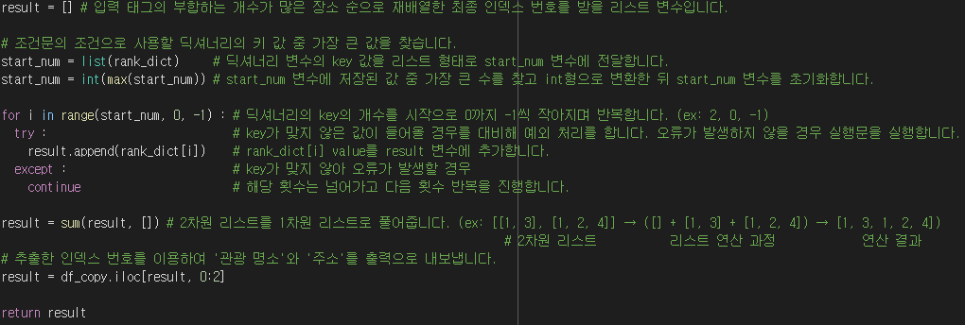
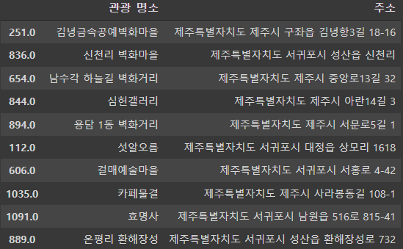
03-3
프로젝트 수행 절차 및 결과 - 추천 시스템
5-5. 코드 - 부합 개수와 내적을 기준으로 랭크 재정렬 및 출력
Notes:
관광지 태그의 공통된 주제를 카테고리로 선정 하고 각 카테고리에 해당하는 태그의 개수를 세어 데이터를 새로 만들어줍니다. 이렇게 데이터를 만든 이유는 관광지가 가지고 있는 태그가 해당 테마의 성격을 대변한다고 판단하였습니다. 고로 사용자가 입력한 테마에 대해서 태그를 많이 가지고 있는 장소가 더 적합하다고 생각하였고 이런 장소를 우선적으로 추천해주고자 다음과 같은 모양의 데이터를 만들게된것입니다.

Slide 30
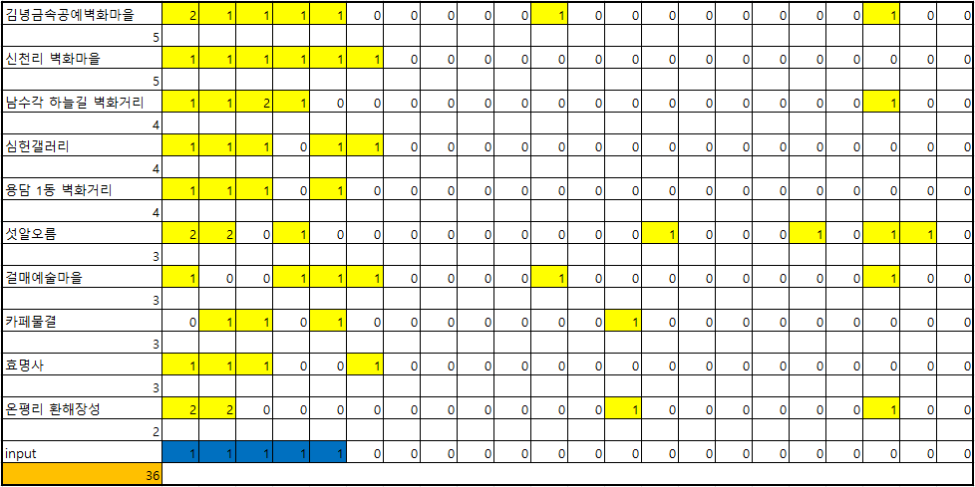
03-3
프로젝트 수행 절차 및 결과 - 추천 시스템
6. 성능
입력된 테마에 가장 적합하는 장소를 우선적으로 추천함을 볼 수 있습니다
Notes:
관광지 태그의 공통된 주제를 카테고리로 선정 하고 각 카테고리에 해당하는 태그의 개수를 세어 데이터를 새로 만들어줍니다. 이렇게 데이터를 만든 이유는 관광지가 가지고 있는 태그가 해당 테마의 성격을 대변한다고 판단하였습니다. 고로 사용자가 입력한 테마에 대해서 태그를 많이 가지고 있는 장소가 더 적합하다고 생각하였고 이런 장소를 우선적으로 추천해주고자 다음과 같은 모양의 데이터를 만들게된것입니다.

Slide 31

03-4
프로젝트 수행 절차 및 결과 - 최종 시연
시연 영상
Notes:
관광지 태그의 공통된 주제를 카테고리로 선정 하고 각 카테고리에 해당하는 태그의 개수를 세어 데이터를 새로 만들어줍니다. 이렇게 데이터를 만든 이유는 관광지가 가지고 있는 태그가 해당 테마의 성격을 대변한다고 판단하였습니다. 고로 사용자가 입력한 테마에 대해서 태그를 많이 가지고 있는 장소가 더 적합하다고 생각하였고 이런 장소를 우선적으로 추천해주고자 다음과 같은 모양의 데이터를 만들게된것입니다.

Slide 32
목차
01. 프로젝트 개요
02. 프로젝트 팀 구성 및 역할
03. 프로젝트 수행 절차 및 결과
04. 자체 평가 의견

Slide 33
05
04
자체 평가 의견
팀원 별 느낀점
민경태
파이널 프로젝트를 경험하면서 구성원 간의 소통과 계획에 대한 중요성을 깨달을 수 있었던 유의미한 경험이었습니다.
김동현
알려고 노력 한다기 보다는 모르는 것을 아는 과정을 체화하기 위해 노력해야 한다는 것이었습니다.
손찬우
모은 데이터를 많이 살릴 수 없어서 아쉽습니다.
김인성
미숙한 프로젝트였지만 데이터 수집, 시간 배분, 협업과 소통 등의 중요성을 깨달을 수 있는 시간이었습니다.
박진완
프로젝트의 흐름을 알게 되었고 소통과 계획의 중요성을 깨달았습니다. 또한 다른 사람들의 코드를 참고하면서
코딩 실력을 높일 수 있는 좋은 계기가 되었습니다.

Slide 34
05
출처
출처 및 참고 사이트
관광 데이터 출처 -> https://www.visitjeju.net/kr/ (한국 관광 데이터랩 / 비짓 제주)
챗봇 구현 참고 -> https://github.com/songys/Chatbot_data(송영숙님 깃허브)
https://wikidocs.net/89786 (트랜스포머를 이용한 한국어 챗봇)
추천알고리즘 구현 참고 -> https://yeomko.tistory.com/4?category=805638(갈아먹는 머신러닝)
논문
Hu, Yifan, Yehuda Koren, and Chris Volinsky. "Collaborative filtering for implicit feedback datasets." 2008 Eighth IEEE international conference on data mining. Ieee, 2008.

